Slide 1
Проблемы российской теоретической социологии в глобальном контексте
Кирдина-Чэндлер Светлана Георгиевна,
Институт экономики РАН, г. Москва

Slide 2

План доклада
«Позитивная» и «негативная» адаптация российской социологии к глобальному контексту.
О маркировке и представлении результатов российских социологов в статьях и иных социологических текстах.

Slide 3
«Позитивная» и «негативная» адаптация российской социологии к глобальному контексту

Slide 4
Российская социология не может не быть глобально контекстной
Глобальная контекстность означает, что любая национальная социология не может не учитывать роль связей национального и глобального, регионального и глобального, вплоть до индивидуального и глобального, при анализе практически любых социальных процессов.
Цифровизация усиливает эту включенность большинства социальных феноменов в глобальные контексты. Проявляется ли эта связь явно или неявно, но она несомненно имеет место и пронизывает национальную социальную ткань.
Эта глобальная обусловленность порождает ряд эффектов, связанных с адаптацией национальных социологий, в том числе и российской, к глобальному миру.

Slide 5

«Положительная» адаптация
Это адаптация, содействующая развитию нашей социологии.
Речь идет об овладении новыми, часто более продвинутыми и строгими, по сравнению с российскими, стандартами организации и проведения социологических исследований, более глубокой научной рефлексии при сравнении национальных и общемировых тенденций в ходе неизбежных сопоставлений.
Глобализация расширяет социологический кругозор наших исследователей и поддерживает выход на новые научные просторы. Все это, несомненно, расширяет нашу научную свободу.

Slide 6

Следствия, или проблемы адаптации
В то же время стремление стать частью мировой (сегодня она часто понимается как преимущественно западная) социологии подталкивает исследователей к изучению тех тем, которые именно этой социологии могут быть интересны, поскольку включение в мировую социологию означает и публикацию в зарубежных журналах.
Однако в современных условиях противостояния России со стороны ведущих западных стран это означает преимущественный интерес к таким исследованиям наших ученых, которые максимально вписываются в концепцию западных преимущественно негативных массовых представлений о России.

Slide 7

Результаты адаптации («негативная» адаптация)
Наибольший интерес для западной аудитории в этих условиях представляют такие работы российских социологов, где вскрываются проблемы, вписывающиеся в западные стереотипные представления о нашей стране. Среди них непотизм, недоверие населения к власти, национальные конфликты и т.п.
Именно такие работы с большей вероятностью будут приняты к публикации. Анализ хорошо цитируемых статей российских авторов на английском языке подтверждает интерес именно к проблематике подобного рода.

Slide 8

Результаты адаптации («негативная» адаптация) продолж.
В то же время исследования, где рассматриваются механизмы развития и социальные достижения российского общества, к сожалению, менее интересны западному читателю.
Следствием глобализации в данном случае становится деформация исследовательского поля в пользу критически ориентированных исследований, поддерживающих отрицательный имидж России в глазах мировых элит и общественных групп, в том числе научных.

Slide 9
Поддержка «негативной» адаптации в России
Такая «негативная адаптация» поддерживается, как это ни парадоксально, введённой в России системой оценки научного труда. Она сегодня основана на наличии публикаций в журналах, индексируемых в международных базах, например, Web of Science или Scopus. Однако в них доминирующее положение занимают те самые западные журналы.
Согласна с коллегой из Чехии Иржи Шубртом, который пишет, что таким путём «догнать и перегнать» западную социологию нам вряд ли удастся (Шубрт, 2021 : 10).
(Однако, я не могу согласиться с ним в том, что у российской социологии нет теоретических и методологических достижений).

Slide 10
Преодоление эффектов «негативной» адаптации
В этих условиях неизбежной глобальной контекстности весьма перспективной видится активизация нашей деятельности по взаимодействию с различными странами мира, прежде всего за пределами западного мейнстрима, в целях распространения научных знаний и обмена ими.
Как мы видим, такая направленность характерна и для внешнеполитической повестки нашей страны. Почему бы и нам, социологам, не следовать этому тренду?
На этом пути, на мой взгляд, мы можем найти такой баланс межу «позитивной» и «негативной» адаптацией, который будет способствовать развитию российской социологии.

Slide 11
Представление результатов российских социологов в статьях и иных социологических текстах.

Slide 12

Англоязычность как следствие глобализации
Маркировка и представление результатов наших исследований также должны учитывать глобальный контекст, в данном случае англоязычность.
(Полезно вновь вспомнить о роли риторики, по поводу которой еще Аристотель написал столько полезных и важных слов).
То, как мы представляем наши тексты, какой вокабуляр и какие обороты, варианты перевода и акценты используем – всё это становится сегодня не менее значимым, чем содержание.
Цифровизация также усиливает значение этой стороны нашей работы. Культура социальных сетей, в частности, показывает важность того, КАК артикулировано то или иное высказывание, насколько ярко, точно и убедительно (и не в последнюю очередь кратко).

Slide 13
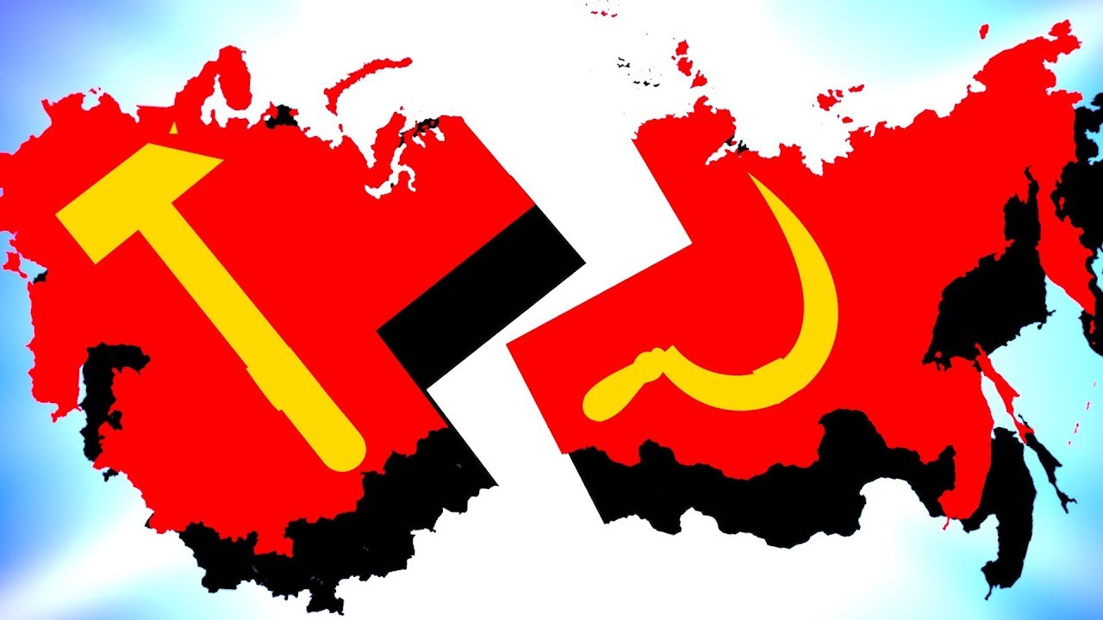
Пример неудачной маркировки
Даже если мы публикуем статьи на русском языке, метаданные - названия, ключевые слова и аннотации, - представлены в них также и на английском языке.
Характерный пример недостаточного внимания к переводу с русского на английский: в статьях о пост-советской реальности, говоря о распаде СССР, российские исследователи часто пользуются принятым в англоязычном мире термином collapse. Но этот термин имеет гораздо более негативную коннотацию, чем, например, более нейтральные термины disintegration или dissolution.
«Идя на поводу» у англоязычного читателя и заимствуя принятый на Западе лексикон при описании распада СССР, мы невольно «льем воду на мельницу» негативного мнения о нашей стране.

Slide 14

Литература
Шубрт И. 2021. Мысли о современной российской социологии и ее перспективах. СОЦИС (Социологические исследования). № 1.
О мировой и отечественной теоретической социологии (круглый стол). 2021. СОЦИС (Социологические исследования). № 9.

Slide 15
СПАСИБО ЗА ВНИМАНИЕ!
www.kirdina.ru
www.кирдина.рф
Светлана Георгиевна Кирдина-Чэндлер,
Институт экономики РАН, г. Москва

